Slide 1
Сервис определения тональности отзывов в интернет-магазинах - “Analystreview”
Романько Евгений Сергеевич
Расулов Шахбоз Шухоратович
10 класс «Б» школы №1492.
Руководитель: Русаков Алексей Михайлович
2021 г.

Slide 2

Цель работы:
Разработать сервис, предназначенный для определения эмоциональной окраски текста.

Slide 3
Задачи:
Описать предметную область и функционал разрабатываемого сервиса.
Провести обзор и анализ современных технологий для реализации проекта.
Разработка сервиса.
Определить перспективы развития проекта.

Slide 4
Этапы исследования:
Определение функционала программного средства (Анализ характера текста и отображение основных достоинств продукта).
Определение выбора информационных технологий, языка программирования, среды разработки, фреймворков и библиотек.
Разработка графического интерфейса. Пользователь записывает текст в окно ввода, нажимает кнопку “Определить тональность” – программа исследовать текст, анализированный текст отобразится в окне вывода. Остальные функции будут доступны в разделе “Настройки”.

Slide 5


Методы исследования и оборудование:
В качестве языка программирования использовался Python.
Проект выполнялся на персональном компьютере под управлением системы Windows 10.
Метод обработки естественного языка.
Библиотека “Scikit-learn” позволяет использовать готовые алгоритмы машинного обучения.

Slide 6



Методы исследования и оборудование:
В качестве среды разработки использовался Visual Studio Code.
Библиотека “NLTK” и “Sklearn” для символьной и статистической обработки естественного языка.
Алгоритм: “Random forest”

Slide 7
Функционал программного средства
Данное программное средство предназначено для обычных пользователей интернета, которые хотят узнать информацию о продукте, не читая огромное количество отзывов вручную.
Сервис анализирует отзыв на эмоциональный окрас, а также отображает главные особенности и недостатки товара.
Этот сервис уменьшит трату времени на прочтение и разбор текста, а также вычленение качеств товара.

Slide 8
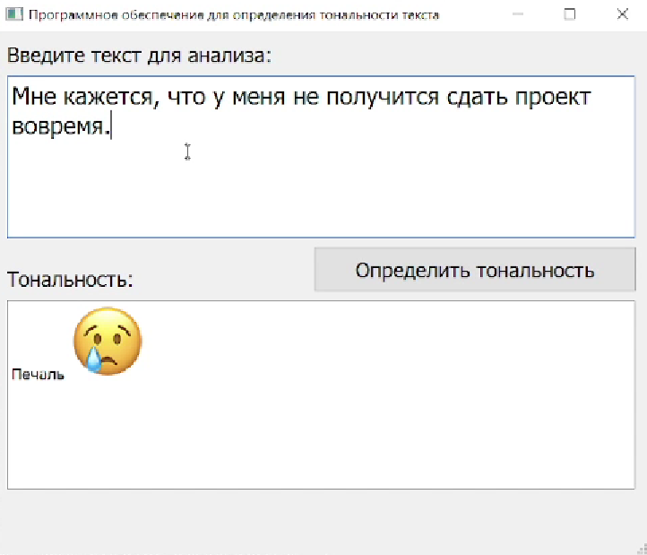
Прототип программного средства:

Slide 9
Результаты
В результате был создан сервис целью которого является определение тональности текста.

Slide 10

Перспективы проекта:
Локализация программного обеспечения на любом языке мира.
Разработка мобильной версии программного решения.

Slide 11
Спасибо за внимание!

